Slide 1
Силикатная промышленность : история и современность

Slide 2
Силикатная промышленность
Производство стекла
Производство цемента
Производство керамики

Slide 3
Каменный век

Slide 4
Сырье силикатной промышленности
Глина Al₂O₃∙ 2SiO₂ ∙ 2H₂O
Песок SiO₂
Известняк CaCO₃
Доломит MgCO₃ ∙ CaCO₃
Сода Na₂CO₃
и другие.

Slide 5
КЕРАМИКА “keramos” – глиняная посуда
Если спросите: откуда эта греческая ваза,
И кирпич, и черепица, и кувшин для молока?
Я скажу вам: «Из оврага». Я поведаю вам сразу:
«Это все из красной глины, что считают просто грязью,
Все – от вазы из музея до цветочного горшка…
Добавляя щедро воду, долго месят эту глину;
Лепят разные вещицы(глина мягче пластилина),
Обжигают, чтобы сделать ее каменной,
И из глины получается … керамика».

Slide 6
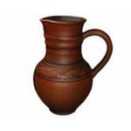
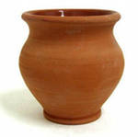
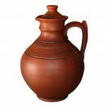
Изготовление керамики

Slide 7
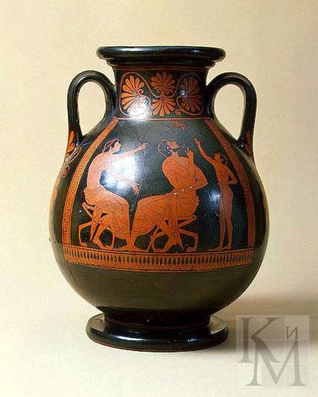
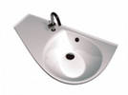
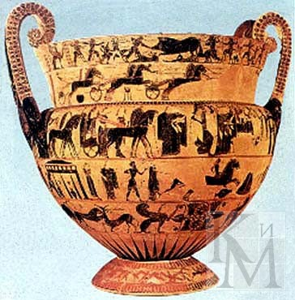
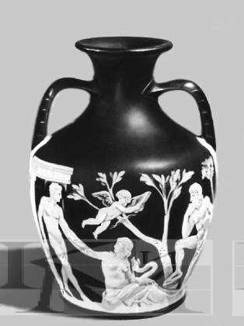
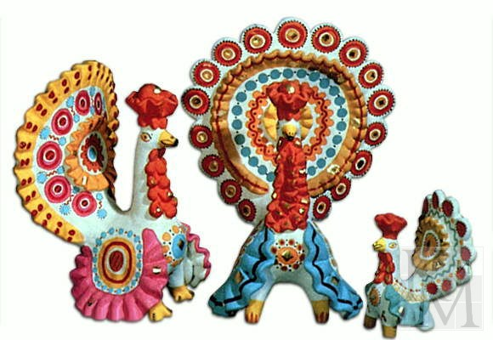

Slide 8
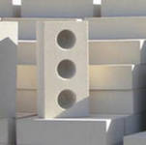
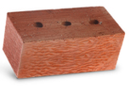
Кирпич – ровесник цивилизации
Виды кирпича:
Красный глиняный кирпич
Пустотелый кирпич
Силикатный кирпич

Slide 9
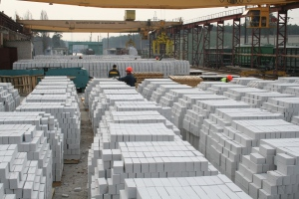
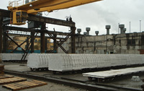
Липецкий завод силикатных изделий
Построен в 1938 году.
Выпускает
силикатный кирпич,
стеновые блоки,
облицовочную плитку,
тротуарную плитку.

Slide 10
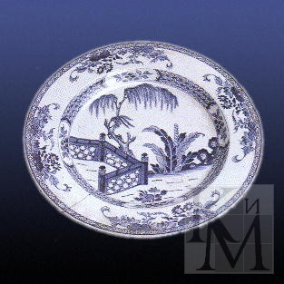
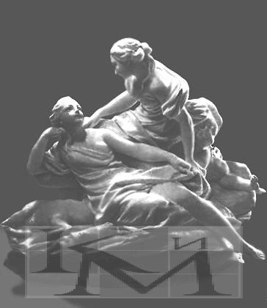
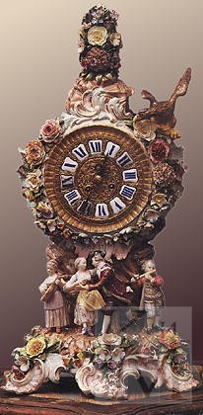
Фарфор
Китайский фарфор
изобретен более
2 тыс. лет назад.
Севрский фарфор
1703 г., Э.Чирнгауз,
1708 г., Беттлер
Фарфоровые часы
Российский состав фарфора разработан Д.И.Виноградовым в 1746 г.

Slide 11
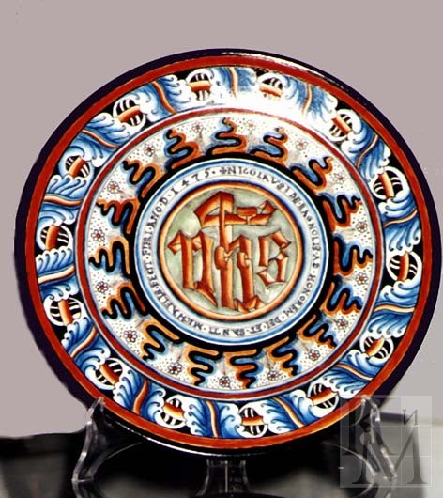
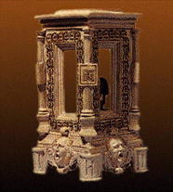
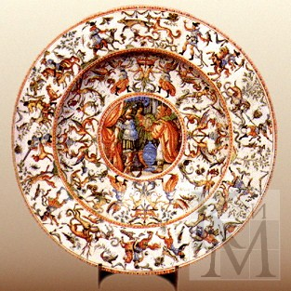
Фаянс
Фаянсовая тарелка
Погребец для соли
Майоликовое блюдо
Слово «фаянс» произошло от названия города Фаэнца.

Slide 12
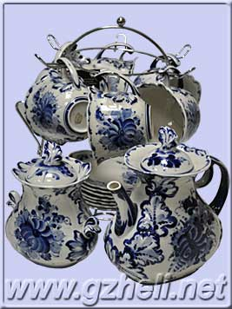
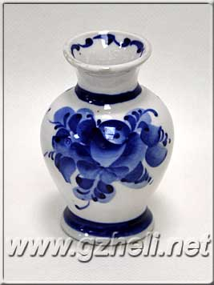
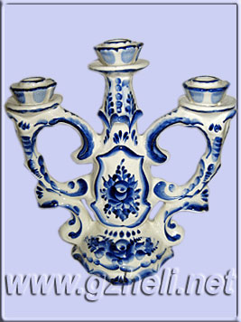
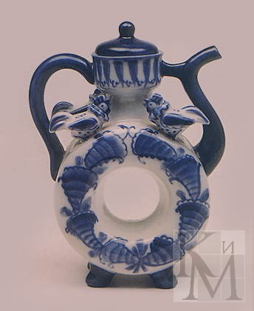
Гжельский фарфор
Возник в 17 веке.
Гжельская традиция - роспись вручную
синими цветами на белом фоне.

Slide 13
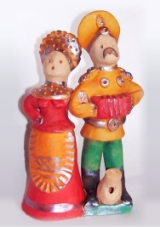
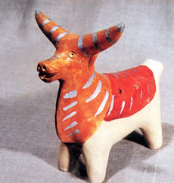
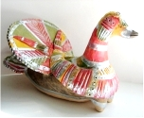
Романовская игрушка – визитная карточка Липецкой области
Селение Романово
(ныне село Ленино
Липецкого района)
возникло в 16 веке.
Наиболее ранние романовские игрушки-свистульки
датируются концом 19 века.

Slide 14
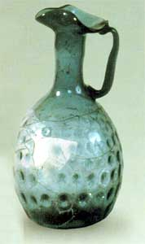
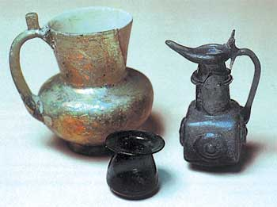
Пою перед тобой в восторге похвалу, Не камням дорогим, не злату, но Стеклу. М.В.Ломоносов «Ода стеклу»

Slide 15
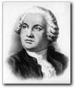
Стеклоделие в России
Начало развиваться в IХ-Х веках.
В Х-ХI веках существовали стекольные мастерские в Киеве.
Петр I покровительствовал развитию стеклоделия.
В 1741-1761 г.г. Только около Москвы уже было 6 стекольных заводов.
М.В.Ломоносов провел
фундаментальные научные
исследования по химии стекла,
создавал цветные стекла
и мозаичные составы.

Slide 16
Полтавская баталия (42 м²)

Slide 17
Портрет Петра I
Нерукотворный Спас

Slide 18
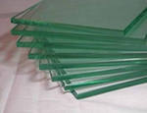
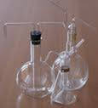
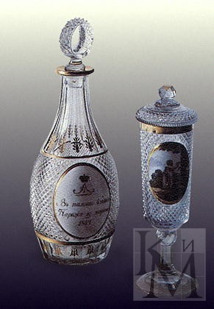
Виды стекла
Оконное
Бутылочное (посудное)
Химическое
Кварцевое
Хрустальное

Slide 19
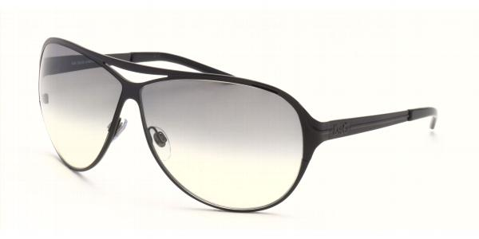
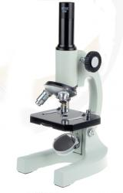
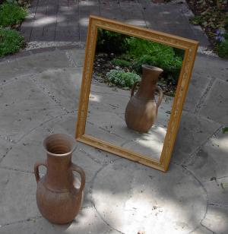
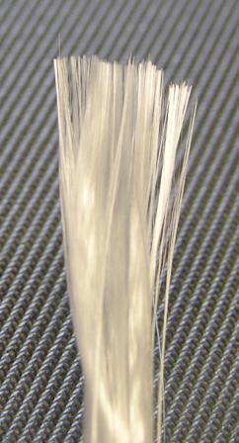
Оптическое
Защитное
Зеркальное
Художест-
венное цветное стекло
Стекловолокно

Slide 20
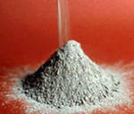
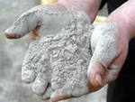
Цемент “caementum” – «битый камень»

Slide 21
Есть силикатные заводы, где выпускается цемент,
Он со стеклом одной природы-
В них кремний – главный элемент.
Цемент готовится из смеси,
А в смеси – глина, известняк.
Нам ход реакции известен,
В печах все происходит так:
Из глины воду удаляют,
И известняк разложат весь,
А в результате получают
Цемент – строительную смесь.

Slide 22
Липецкий цементный завод
Создан в 1959 году.
Сегодня мощность завода – 1,6 млн. тонн цемента в год.
Предприятие занимает 10-е место среди крупнейших в отрасли.

Slide 23
Проверка теста
Вариант 1
Вариант 2
1 – 1, 3, 4
2 – 1
3 – 3
4 – 3
5 - 2
1 – 1, 3
2 – 2
3 – 2
4 – 3
5 - 4

